Slide 1



Річний звіт директора
Приватний заклад «Гімназія Надія»
2025–2026 навчальний рік
ДИРЕКТОР: ІРИНА ВАГАЄВА

Slide 2

Загальна характеристика закладу
Протягом 2025–2026 навчального року гімназія забезпечувала якісну освіту, безпечне середовище та всебічний розвиток особистості учня. Контингент зріс із 348 до 356 учнів у 20 класах. Середня наповнюваність — близько 18 учнів, що створює умови для індивідуального підходу.
356 учнів
у 20 класах станом на 1 червня 2026
50 випускників
початкової школи
17 випускників
базової середньої освіти
33 учні
завершили рік з високим рівнем досягнень

Slide 3

Кадрове забезпечення
Освітній процес забезпечували 38 педагогічних працівників та 2 за сумісництвом. Колектив поєднує досвідчених педагогів і молодих фахівців. У 2026 році атестацію пройшли 5 педагогів.
Вища категорія
Перша категорія
Друга категорія
Спеціалісти
4 спеціалісти + 1 підтвердив
3 спеціалісти
2 + 3 нових
12 + 3 бакалаври

Slide 4
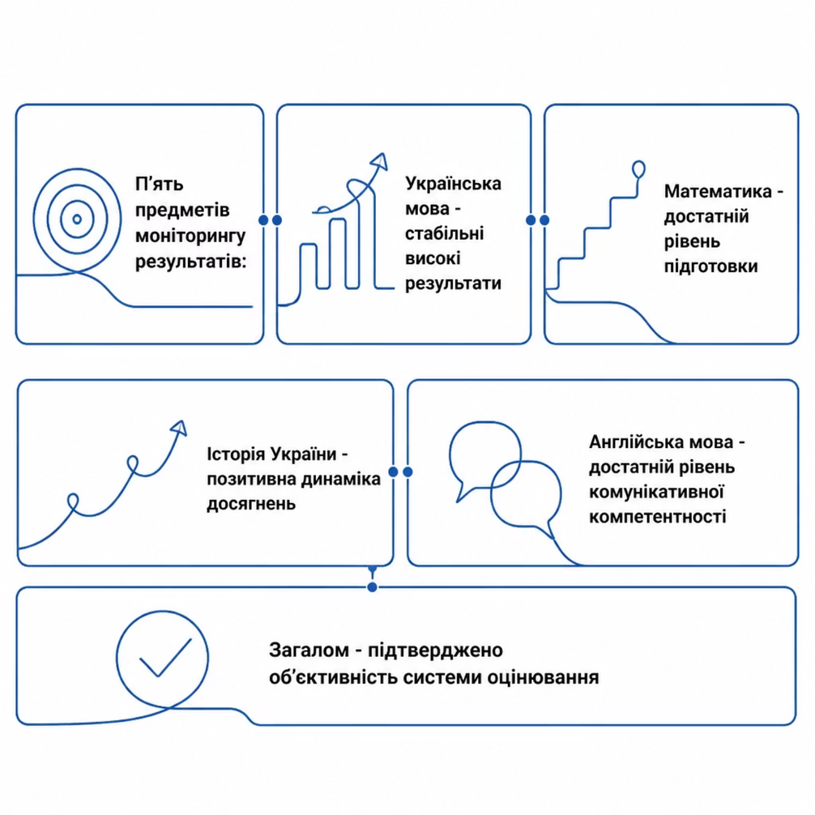
Моніторинг якості освіти
Адміністрацією проведено директорські діагностувальні роботи з української мови, математики, алгебри, історії України та англійської мови. Розбіжності між семестровим оцінюванням і контрольними роботами — від −1,0 до +0,5 бала, що підтверджує об'єктивність оцінювання.
Ключові висновки
  Якість знань у більшості класів — достатній та високий рівні
  Найстабільніші результати з української мови, історії та англійської
  Внутрішній моніторинг — ефективний інструмент підвищення якості
  Сплановано корекційну роботу за результатами аналізу

Slide 5




Міжнародна співпраця та розвиток педагогів
Партнерство з Нідерландами
Підтримка зв'язків з освітньою спільнотою Нідерландів, обмін сучасними практиками та розширення міжнародних контактів.
Європейська олімпіада
Учні щорічно беруть участь у олімпіаді «SCHOOL OF TOMORROW» у спортивних, мистецьких, дослідницьких та академічних номінаціях.
Розвиток педагогів
Систематичне підвищення кваліфікації через курси, семінари, вебінари та тренінги з формувального оцінювання, цифрових ресурсів і змішаного навчання.

Slide 6
Розвиток матеріально-технічної бази
Виконані роботи у 2025–2026 рр.
Плани на 2026–2027 рр.
  Ремонт їдальні та оновлення навчальних кабінетів
  Встановлення системи відеоспостереження в коридорах
  Облаштування укриття та резервних джерел живлення
  Оновлення куточків відпочинку, читальського куточка та ігрового простору
  Підготовчі роботи до оновлення спортивної зали
  Завершення оновлення спортивної зали
  Модернізація укриття: вентиляція та Wi-Fi
  Оновлення навчального обладнання та цифрових засобів
  Розвиток сучасних освітніх просторів

Slide 7

Виховна робота та формування цінностей
Виховна система поєднує духовне, патріотичне, громадянське та соціальне виховання на основі християнських цінностей.
Духовне виховання
Щотижневі «Лінійки натхнення», тематичні тижні Божої любові та подяки, Різдвяні та Великодні заходи.
Патріотичне виховання
Заходи до Дня козацтва, зустрічі з військовими, відвідування поранених, виготовлення оберегів.
Благодійність
Шкільний ярмарок зібрав понад 130 000 грн на підтримку ЗСУ. Збір медикаментів та гуманітарної допомоги.
Громадянська освіта
Шевченківський тиждень, День рідної мови, День безпечного Інтернету, Тиждень екології.

Slide 8

Протидія булінгу та психологічна безпека
Протягом року проводилася системна профілактична робота: тренінги ненасильницького спілкування, бесіди про відповідальність, індивідуальні консультації. Офіційно підтверджено 1 випадок булінгу (усне звернення батьків). Усі звернення опрацьовано індивідуально.
Завдання на 2026–2027 рр.
  Систематичні тренінги з емоційного інтелекту та мирного врегулювання конфліктів
  Підвищення обізнаності батьків щодо ознак булінгу
  Розвиток цифрової безпеки та захисту персональних даних
  Удосконалення системи раннього виявлення конфліктів
Наявність конфліктних ситуацій свідчить про необхідність подальшого посилення профілактичної роботи та розвитку культури безпечного спілкування.

Slide 9

Охорона праці та цивільний захист
Упродовж навчального року здійснювався постійний контроль за дотриманням вимог безпеки. Проводилися всі види інструктажів, тренувальні заходи з цивільного захисту та відпрацювання дій під час повітряної тривоги.
0
5
Нещасних випадків
Видів інструктажів
серед учасників освітнього процесу
вступні, первинні, повторні, позапланові, цільові
1
Укриття
постійно вдосконалюється відповідно до вимог безпеки
Плани: встановлення вентиляції та Wi-Fi в укритті, продовження тренувань з евакуації, посилення роз'яснювальної роботи щодо безпеки в умовах воєнного стану.

Slide 10


Підсумки року та пріоритети
Колектив гімназії успішно забезпечив стабільне функціонування закладу, якісну освіту та розвиток християнських цінностей попри виклики воєнного часу.
Якість освіти
Підвищення навчальних досягнень, розвиток цифрових засобів навчання
Безпечне середовище
Удосконалення профілактики булінгу, модернізація укриття
Розвиток та партнерство
Розширення міжнародної співпраці, зростання контингенту, оновлення спортивної зали
Дякуємо засновнику Василю Манчулу, педагогічному колективу, батькам та учням за спільну працю, довіру та відданість місії гімназії. Нехай Господь благословить усіх учасників освітнього процесу!
ДИРЕКТОР: ІРИНА ВАГАЄВА

